Slide 1
Matplotlib
Data Visualization 資料視覺化

Slide 2
Agenda
[1].Data Visualization資料視覺化
[2].資料視覺化の套件
[3].Google Colab上的範利
[4].MATPLOTLIB
[5].MATPLOTLIB範例學習[1]單一圖形
matplotlib.pyplot的許多範例
plot():折線圖(Line chart):matplotlib.pyplot.plot
bar():長條圖|柱狀圖(Bar Chart):matplotlib.pyplot.bar
hist():直方圖(histogram):matplotlib.pyplot.hist
boxplot():箱形圖 (Box plot):matplotlib.pyplot.boxplot
scatter():散佈圖 (Scatter plot): matplotlib.pyplot.scatter
圓餅圖
[6].MATPLOTLIB範例學習[2]多圖形並陳列

Slide 3
[1]資料視覺化
Data Visualization

Slide 4
Data Visualization 資料視覺化
藉助於圖形化手段，
清晰有效地傳達與溝通訊息
為了清晰有效地傳遞資訊，資料視覺化使用統計圖形、圖表、資訊圖表和其他工具。
可以使用點、線或條對數字資料進行編碼，以便在視覺上傳達定量資訊。
有效的視覺化可以幫助用戶分析和推理資料和證據。

Slide 5
[2]資料視覺化の套件

Slide 6
Data Visualization 資料視覺化の有許多套件 請挑選你熟悉的….深入學習
Data Visualization 資料視覺化
藉助於圖形化手段，
清晰有效地傳達與溝通訊息
Matplotlib(本課程使用)
Seaborn
Ggplot
Bokeh
Pyga
Plotly

Slide 7
[3]Google Colab
範利

Slide 8
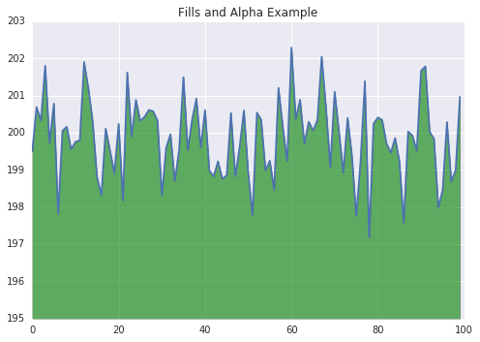
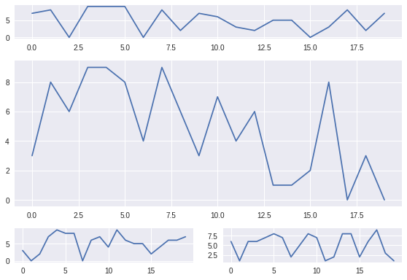
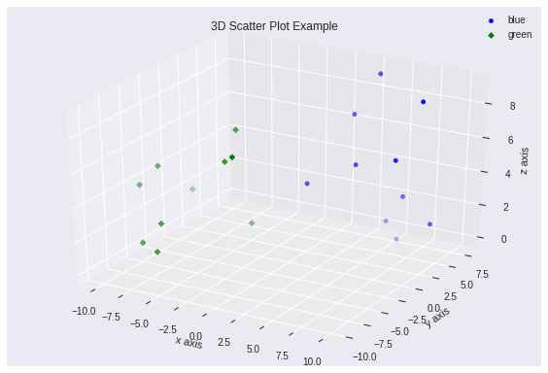
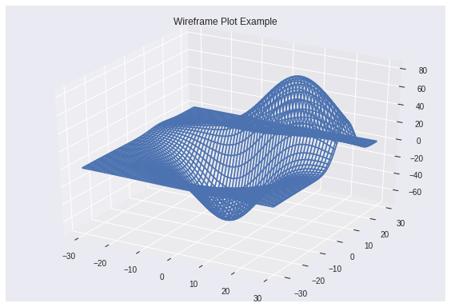
Charting in Colaboratory
Google Colab有許多範利可以提供你自我學習
https://colab.research.google.com/notebooks/charts.ipynb

Slide 9
Line Plots折線圖
基本統計圖形

Slide 10
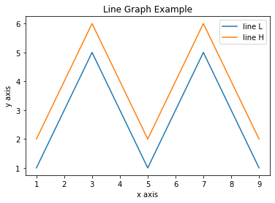

Slide 11
import matplotlib.pyplot as plt
x = [1, 2, 3, 4, 5, 6, 7, 8, 9]
y1 = [1, 3, 5, 3, 1, 3, 5, 3, 1]
y2 = [2, 4, 6, 4, 2, 4, 6, 4, 2]
plt.plot(x, y1, label="line L")
plt.plot(x, y2, label="line H")
plt.plot()
plt.xlabel("x axis")
plt.ylabel("y axis")
plt.title("Line Graph Example")
plt.legend()
plt.show()

Slide 12
隋棠小測驗
請將顏色改成紅色，
線條改成虛線。

Slide 13
隋棠小測驗
請將顏色改成紅色，
線條改成虛線。
plt.plot(x, y1,'r--',label="line L")

Slide 14
[4]MATPLOTLIB

Slide 15
官方網址
https://matplotlib.org/
使用指南 https://matplotlib.org/users/index.html
學習指南(Tutorials)
https://matplotlib.org/tutorials/index.html
https://zh.wikipedia.org/wiki/Matplotlib
https://blog.techbridge.cc/2018/05/11/python-data-science-and-machine-learning-matplotlib-tutorial/
https://www.runoob.com/numpy/numpy-matplotlib.html

Slide 16
[5]MATPLOTLIB
範例學習
(1)單一圖形

Slide 17
matplotlib.pyplot
https://matplotlib.org/api/pyplot_summary.html
matplotlib.pyplot模組有許多基本統計圖形的函數
plot():折線圖:matplotlib.pyplot.plot
pie():圓餅圖(Pie chart):matplotlib.pyplot
bar():長條圖|柱狀圖(Bar Chart):matplotlib.pyplot.bar
hist():直方圖(histogram):matplotlib.pyplot.hist
boxplot():箱形圖 (Box plot):matplotlib.pyplot.boxplot
scatter():散佈圖 (Scatter plot): matplotlib.pyplot.scatter
參考: https://colab.research.google.com/notebooks/charts.ipynb

Slide 18
折線圖(Line chart)
plot()
matplotlib.pyplot.plot

Slide 19
範例一
import numpy as np
import pylab as pl
# 產生資料
x = np.arange(0.0, 2.0*np.pi, 0.01)
y = np.sin(x)
#畫圖
pl.plot(x,y)
pl.xlabel('x')
pl.ylabel('y')
pl.title('sin')
pl.show()
步驟一:
先產生x軸的資料===使用陣列:
0到2π之間，以0.01為step
x = np.arange(0.0, 2.0*np.pi, 0.01)
步驟二:
針對每一個x產生 y (y = sin(x))==== y 也是一個陣列
y = np.sin(x)
步驟三:
畫圖==>設定圖形的呈現參數
pl.plot(x,y)
步驟四:
顯示圖形
pl.show()

Slide 20
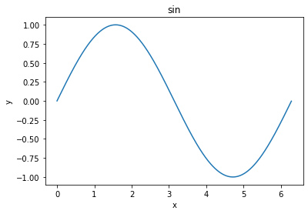

Slide 21
plot()函數 matplotlib.pyplot.plot
https://matplotlib.org/api/_as_gen/matplotlib.pyplot.plot.html#matplotlib.pyplot.plot
使用plot()函數畫圖
pl.plot(t,s) #畫圖，以t為橫坐標，s為縱坐標
pl.xlabel('x') #設定坐標軸標籤
pl.ylabel('y')
pl.title(‘sin’) #設定圖形標題
pl.show() #顯示圖形

Slide 22
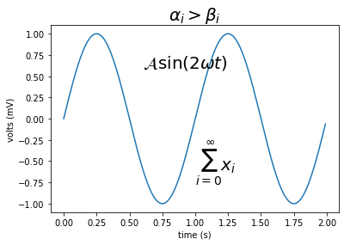
範例二:看看底下產生的數學公式
https://matplotlib.org/gallery/pyplots/pyplot_mathtext.html#sphx-glr-gallery-pyplots-pyplot-mathtext-py
import numpy as np
import matplotlib.pyplot as plt
t = np.arange(0.0, 2.0, 0.01)
s = np.sin(2*np.pi*t)
plt.plot(t, s)
plt.title(r'$\alpha_i > \beta_i$', fontsize=20)
plt.text(1, -0.6, r'$\sum_{i=0}^\infty x_i$', fontsize=20)
plt.text(0.6, 0.6, r'$\mathcal{A}\mathrm{sin}(2 \omega t)$', fontsize=20)
plt.xlabel('time (s)')
plt.ylabel('volts (mV)')
plt.show()

Slide 23
圓餅圖(Pie Chart)
pie()
matplotlib.pyplot.plt.pie()

Slide 24
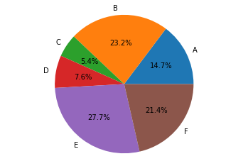
學習範例一
import matplotlib.pyplot as plt
#設定label：
labels = 'A','B','C','D','E','F'
#設定每個區塊的大小：
size = [33,52,12,17,62,48]
# 使用plt.pie()畫圓餅圖
plt.pie(size , labels = labels,autopct='%1.1f%%')
# autopct='%1.1f%%'是用來顯示百分比。
#為了要讓圓餅圖比例相等加上：
plt.axis('equal')
# 最後的顯示
plt.show()

Slide 25
長條圖|柱狀圖(Bar Chart)
bar()
matplotlib.pyplot.bar

Slide 26
長條圖（bar chart）
一種以長方形的長度為變量的統計圖表。
長條圖用來比較兩個或以上的價值（不同時間或者不同條件），
只有一個變量，通常利用於較小的數據集分析。
長條圖亦可橫向排列，或用多維方式表達。
繪製長條圖時，長條柱或柱組中線須對齊項目刻度。
相較之下，折線圖則是將數據代表之點對齊項目刻度。
在數字大且接近時，兩者皆可使用波浪形省略符號，以擴大表現數據間的差距，增強理解和清晰度。
類似的圖形表達為直方圖，不過後者較長條圖而言更複雜（直方圖可以表達兩個不同的變量）。

Slide 27
長條圖（bar chart）
matplotlib.pyplot.bar(
left,
height,
alpha=1,
width=0.8,
color=,
edgecolor=,
label=,
lw=3
)
x軸的位置序列，一般採用arange函數產生一個序列
y軸的數值序列，也就是直條圖的高度
透明度
為直條圖的寬度，一般這是為0.8即可
直條圖填充的顏色
圖形邊緣顏色
解釋每個圖像代表的含義
邊緣or線的寬度

Slide 28
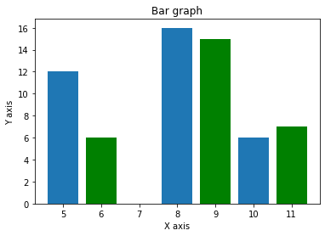
範例一
from matplotlib import pyplot as plt
x = [5,8,10]
y = [12,16,6]
x2 = [6,9,11]
y2 = [6,15,7]
plt.bar(x, y, align = 'center')
plt.bar(x2, y2, color = 'g', align = 'center')
plt.title('Bar graph')
plt.ylabel('Y axis')
plt.xlabel('X axis')
plt.show()

Slide 29
範例二
%matplotlib inline
import numpy as np
from matplotlib import pyplot as plt
plt.figure(figsize=(9,6))
n = 8
X = np.arange(n)+1
Y1 = np.random.uniform(0.5,1.0,n)
Y2 = np.random.uniform(0.5,1.0,n)
uniform均勻分佈的亂數，normal是正態分佈的亂數， 0.5-1均勻分佈的數，一共有n個
X是1,2,3,4,5,6,7,8,柱的個數

Slide 30
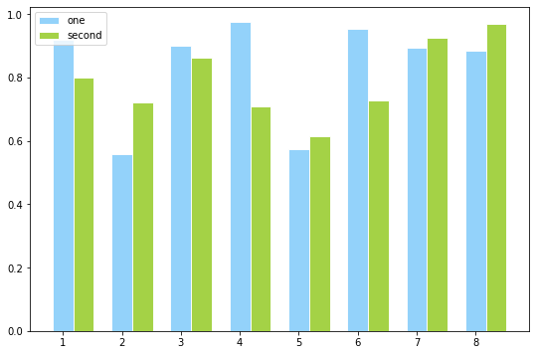
範例二
plt.bar(
X,
Y1,
alpha=0.9,
width = 0.35,
facecolor = 'lightskyblue',
edgecolor = 'white',
label='one',
lw=1
)
plt.bar(
X+0.35,
Y2,
alpha=0.9,
width = 0.35,
facecolor = 'yellowgreen',
edgecolor = 'white',
label='second',
lw=1
)
plt.legend(loc=“upper left”) # 設置label的位置在左上

Slide 31
直方圖(histogram)
hist()
matplotlib.pyplot.hist

Slide 32
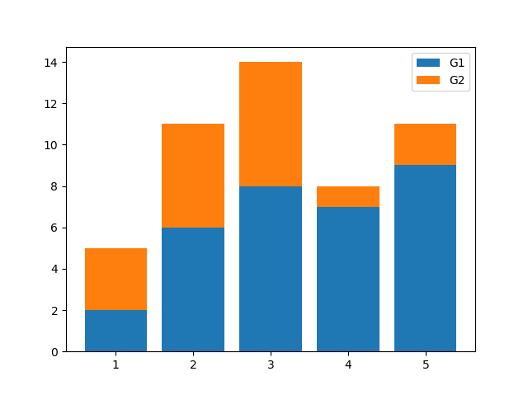
直方圖(histogram)
https://zh.wikipedia.org/wiki/直方圖
直方圖基本上是一種次數分配表，
沿著橫軸以各組組界為分界，
組距為底邊，以各組的次數為高度，
依序在固定的間距上畫出矩形高度所繪製而成之圖形。
import matplotlib.pyplot as plt
from numpy.random import normal,rand
x = normal(size=200)
plt.hist(x,bins=30)
plt.show()

Slide 33
matplotlib.pyplot.boxplot(
x, notch=None, sym=None, vert=None, whis=None,
positions=None, widths=None, patch_artist=None, bootstrap=None, usermedians=None, conf_intervals=None, meanline=None, showmeans=None, showcaps=None, showbox=None, showfliers=None, boxprops=None, labels=None, flierprops=None, medianprops=None, meanprops=None, capprops=None, whiskerprops=None, manage_ticks=True, autorange=False, zorder=None, *, data=None
)
箱形圖 (Box plot)
boxplot()
matplotlib.pyplot.boxplot

Slide 34
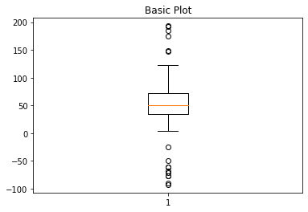
範例一
import numpy as np
import matplotlib.pyplot as plt
# Fixing random state for reproducibility
np.random.seed(19680801)
# fake up some data
spread = np.random.rand(50) * 100
center = np.ones(25) * 50
flier_high = np.random.rand(10) * 100 + 100
flier_low = np.random.rand(10) * -100
data = np.concatenate((spread, center, flier_high, flier_low))
fig1, ax1 = plt.subplots()
ax1.set_title('Basic Plot')
ax1.boxplot(data)
https://matplotlib.org/3.1.1/api/_as_gen/matplotlib.pyplot.boxplot.html

Slide 35
作業: 完成底下的boxplot箱形圖 (Box plot)
某高中身高
178 164 159 162 182
179 166 168 173 165
http://estat.ncku.edu.tw/topic/graph_stat/base/BoxPlot.html

Slide 36
散佈圖 (Scatter plot)
scatter()
matplotlib.pyplot.scatter

Slide 37
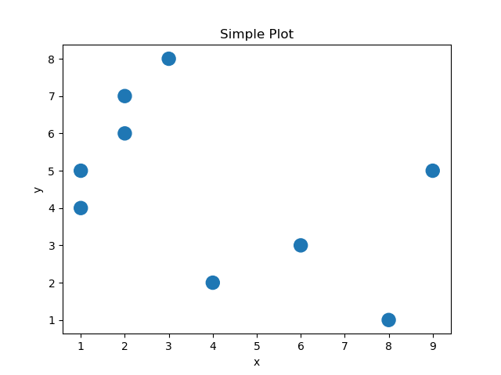
散佈圖 (Scatter plot)
用途:看看資料有何關係??
散佈圖是一種使用笛卡兒坐標來顯示一組數據的通常兩個變量的值的圖或數學圖。
如果對點進行了編碼，則可以顯示一個附加變量。
數據顯示為點的集合，每個點具有確定水平軸上位置的一個變量的值和確定垂直軸上位置的另一個變量的值。
https://en.wikipedia.org/wiki/Scatter_plot

Slide 38
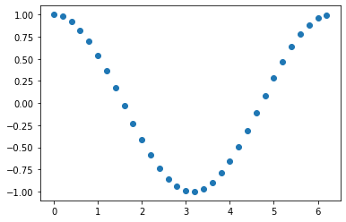
範例一
import numpy as np
import pylab as pl
# 產生資料
x = np.arange(0, 2.0*np.pi, 0.2)
y = np.cos(x)
#畫圖
pl.scatter(x,y)
pl.show()

Slide 39
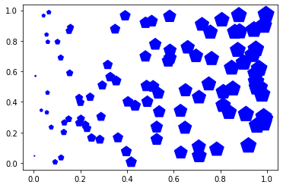
範例二
import matplotlib.pylab as pl
import numpy as np
# 產生資料
x = np.random.random(100)
y = np.random.random(100)
#畫圖
#pl.scatter(x,y,s=x*500,c=u'r',marker=u'*')
pl.scatter(x,y,s=x*500,c=u'b',marker=u'p')
pl.show()

Slide 40
matplotlib使用函數:pl.scatter
有許多參數設定:請參看原始網站
s指大小，c指顏色，marker指符號形狀
https://matplotlib.org/3.1.1/api/_as_gen/matplotlib.pyplot.scatter.html
上網看看如何改變markers
https://matplotlib.org/api/markers_api.html?highlight=marker

Slide 41
[6]MATPLOTLIB
範例學習
(2)多圖形並陳列

Slide 42
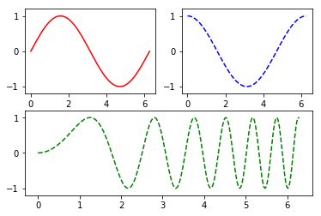
單一圖形顯示多筆資料
把很多張圖畫到一個顯示介面
===>面板切分成一個一個子圖
[Day16]視覺化資料
Matplotlib - legend、subplot、GridSpec、annotate
https://ithelp.ithome.com.tw/articles/10201670

Slide 43
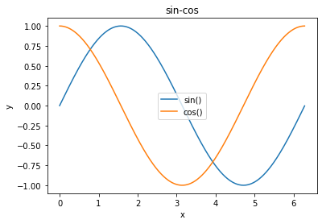

Slide 44
matplotlib.pyplot.legend的用處
import numpy as np
import pylab as pl
# 產生資料
x = np.arange(0.0, 2.0*np.pi, 0.01)
y = np.sin(x)
z = np.cos(x)
#畫圖
pl.plot(x, y, label='sin()')
pl.plot(x, z, label='cos()')
pl.xlabel('x')
pl.ylabel('y')
pl.title('sin-cos')
pl.legend(loc='center')
#pl.legend(loc='upper right')
#pl.legend(loc='upper right')
#pl.legend()
pl.show()
matplotlib.pyplot.legend
語法：legend(*args)
https://ithelp.ithome.com.tw/articles/10201670
https://matplotlib.org/api/_as_gen/matplotlib.pyplot.legend.html#matplotlib.pyplot.legend

Slide 45
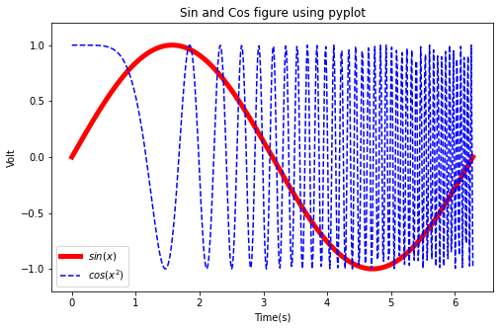

Slide 46
範例練習一
#畫圖
plt.figure(figsize=(8,5))
plt.plot(x,y,
label='$sin(x)$',
color=‘red’, #紅色，2個像素寬
linewidth=5)
plt.plot(x,z,'b--',label='$cos(x^2)$')
plt.xlabel('Time(s)')
plt.ylabel('Volt')
plt.title('Sin and Cos figure using pyplot')
plt.ylim(-1.2,1.2)
plt.legend()
plt.show()
import numpy as np
import matplotlib.pyplot as plt
# 產生資料
x = np.linspace(0, 2*np.pi, 500)
y = np.sin(x)
#z = np.cos(x*x)
z = np.cos(x*x*x)
標籤前後加上$，代表以內嵌的LaTex引擎顯示為公式
b::藍色，--::虛線

Slide 47
matplotlib.pyplot.subplot

Slide 48
要先載入套件
import matplotlib.pyplot as plt
方法一：plt.subplot(nrow, ncol, x)===>plt.subplot('行','列','編號')
範例:plt.subplot(2,2,1)或plt.subplot(221)
方法二：
先使用plt.figure()產生圖形
fig = plt.figure()
在一個一個子圖加入
plt.add_subplot(nrow, ncol,x)
相對於上一種方法，此種方法可以引入變數，比如要繪製四個子圖：
for i in range(4):
fig.add_subplot(4,1,i+1)
https://matplotlib.org/3.1.1/api/_as_gen/matplotlib.pyplot.subplot.html

Slide 49
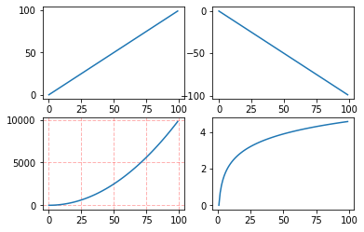

Slide 50
subplot範例練習1:多圖合併
#作圖3
plt.subplot(223)
plt.plot(x, x ** 2)
plt.grid(color='r',
linestyle='--',
linewidth=1,
alpha=0.3
)
import numpy as np
import matplotlib.pyplot as plt
x = np.arange(0, 100)
#作圖1
plt.subplot(221)
plt.plot(x, x)
#作圖2
plt.subplot(222)
plt.plot(x, -x)
#作圖4
plt.subplot(224)
plt.plot(x, np.log(x))
plt.show()

Slide 51
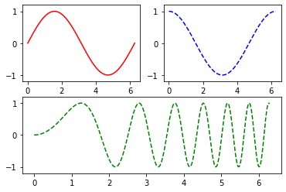

Slide 52
subplot範例練習2:多圖合併
import numpy as np
import matplotlib.pyplot as plt
#畫圖
plt.figure(1) #建立圖形
#create three axes
ax1 = plt.subplot(2,2,1)
#第一列第一行圖形
ax2 = plt.subplot(2,2,2)
#第一列第二行圖形
ax3 = plt.subplot(2,1,2) #第二列
# 產生資料
x= np.linspace(0, 2*np.pi, 500)
y1 = np.sin(x)
y2 = np.cos(x)
y3 = np.sin(x*x)

Slide 53
subplot範例練習2:多圖合併
##設定第一張圖
plt.sca(ax1)
#選擇ax1
plt.plot(x,y1,color='red')
#繪製紅色曲線
plt.ylim(-1.2,1.2)
#限制y坐標軸範圍
##設定第三張圖
plt.sca(ax3)
#選擇ax3
plt.plot(x,y3,'g--')
plt.ylim(-1.2,1.2)
##設定第二張圖
plt.sca(ax2)
#選擇ax2
plt.plot(x,y2,'b--')
#繪製藍色曲線
plt.ylim(-1.2,1.2)
##多圖並呈
plt.show()

Slide 54
圖中圖的技術
add_axes()

Slide 55
import matplotlib.pyplot as plt
#新建figure
fig = plt.figure()
# 定義資料
x = [1, 2, 3, 4, 5, 6, 7]
y = [1, 3, 4, 2, 5, 8, 6]

Slide 56
[1]新建區域ax1
[2]figure的百分比
[3]從figure 10%的位置開始繪製
[4]寬高是figure的80%
left, bottom, width, height = 0.1, 0.1, 0.8, 0.8
# 獲得繪製的控制代碼
ax1 = fig.add_axes([left, bottom, width, height])
ax1.plot(x, y, 'r')
ax1.set_title('area1')

Slide 57
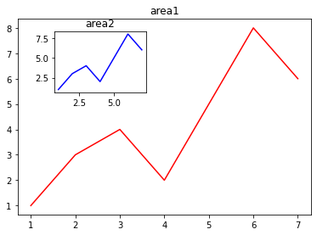
#新增區域ax2,巢狀在ax1內
left, bottom, width, height = 0.2, 0.6, 0.25, 0.25
# 獲得繪製的控制代碼
ax2 = fig.add_axes([left, bottom, width, height])
ax2.plot(x,y, 'b')
ax2.set_title('area2')
plt.show()

Slide 58
自主學習主題

Slide 59
使用GridSpec畫不同比例的多圖形
https://www.itread01.com/content/1541685249.html
Matplotlib 畫動態圖 animation模組
https://www.itread01.com/content/1547022071.html
3D圖形畫製
https://matplotlib.org/mpl_toolkits/mplot3d/tutorial.html

Slide 60
3D圖形畫製範例練習
import numpy as np
import matplotlib.pyplot as plt
# 產生資料
x,y = np.mgrid[-2:2:20j, -2:2:20j]
z = 50 * np.sin(x+y) #測試資料
import mpl_toolkits.mplot3d
#畫圖
ax = plt.subplot(111, projection='3d') #三維圖形
ax.plot_surface(x,y,z,
rstride=2,
cstride=1,
cmap=plt.cm.Blues_r)
ax.set_xlabel('X') #設定坐標軸標籤
ax.set_ylabel('Y')
ax.set_zlabel('Z')
plt.show()

Slide 61
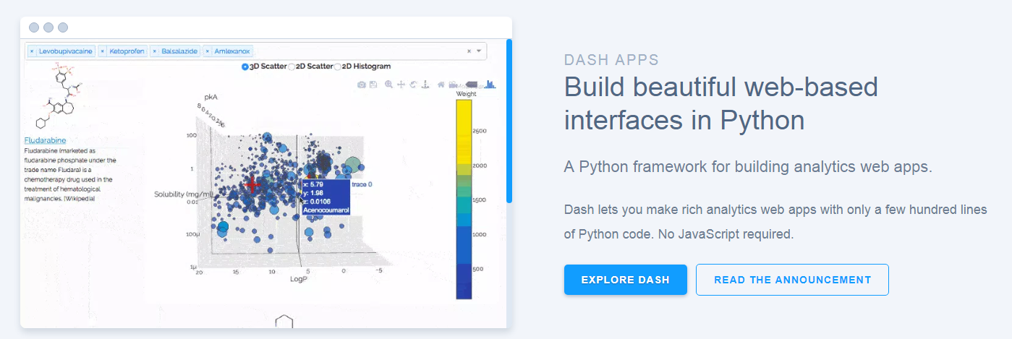
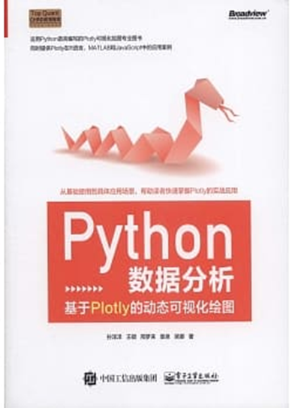
到官方網址https://plot.ly/看看互動式資料視覺化成果
延伸閱讀:推薦的教科書
Python數據分析：基於Plotly的動態可視化繪圖
作者： 孫洋洋, 王碩, 邢夢來, 袁泉, 吳娜
電子工業出版社
https://github.com/sunshe35/PythonPlotlyCodes

Slide 62

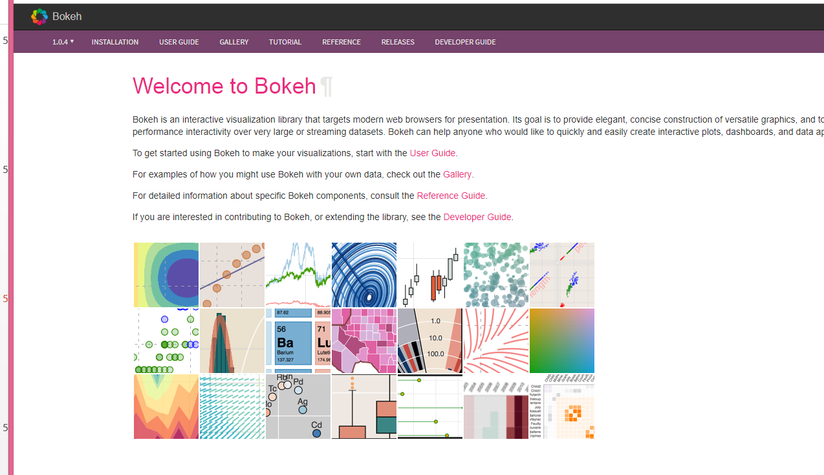
到官方網址https://bokeh.pydata.org/en/latest/
看看互動式資料視覺化成果
!pip install bokeh

Slide 63
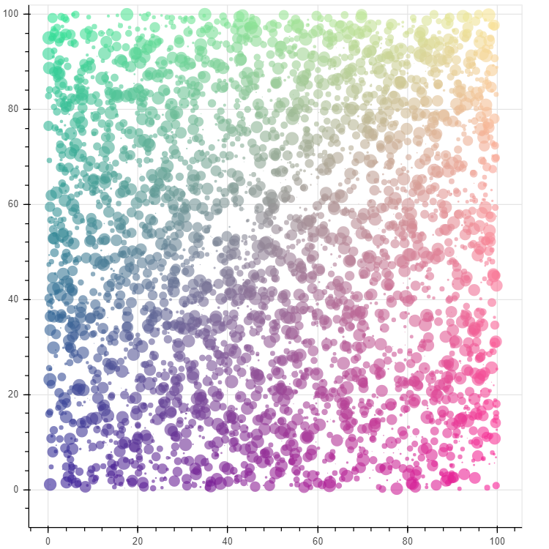
import numpy as np
from bokeh.plotting import figure, show
from bokeh.io import output_notebook
N = 4000
x = np.random.random(size=N) * 100
y = np.random.random(size=N) * 100
radii = np.random.random(size=N) * 1.5
colors = ["#%02x%02x%02x" % (r, g, 150) for r, g in zip(np.floor(50+2*x).astype(int), np.floor(30+2*y).astype(int))]
output_notebook()
p = figure()
p.circle(x, y, radius=radii, fill_color=colors, fill_alpha=0.6, line_color=None)
show(p)
https://colab.research.google.com/notebooks/charts.ipynb

Slide 64
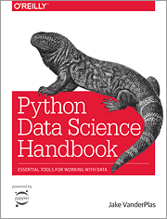
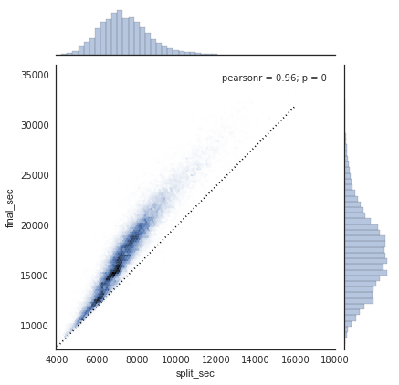
在Google Colab學習seaborn
!pip install seaborn==0.9.0
範例學習1:
https://colab.research.google.com/github/jakevdp/PythonDataScienceHandbook/blob/master/notebooks/04.14-Visualization-With-Seaborn.ipynb
範例學習2:
https://colab.research.google.com/drive/1o6MijFkNHiTPeS8Y5n59j2cH4-Mf2wX3

Slide 65
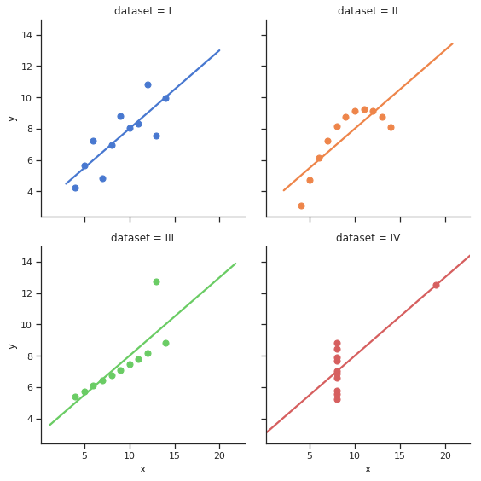
import seaborn as sns
sns.set(style="ticks")
# Load the example dataset for Anscombe's quartet
df = sns.load_dataset("anscombe")
# Show the results of a linear regression within each dataset
sns.lmplot(x="x", y="y", col="dataset", hue="dataset", data=df,
col_wrap=2, ci=None, palette="muted", height=4,
scatter_kws={"s": 50, "alpha": 1});
https://www.data-insights.cn/?p=179

Slide 66
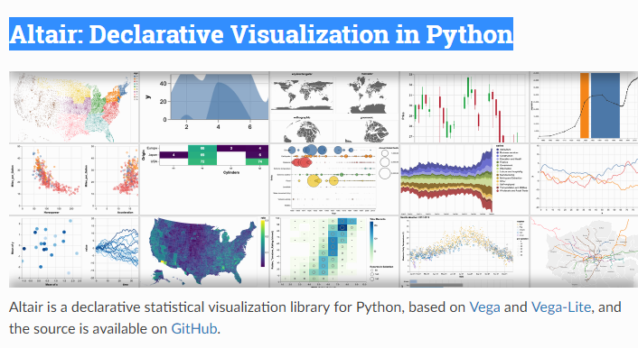
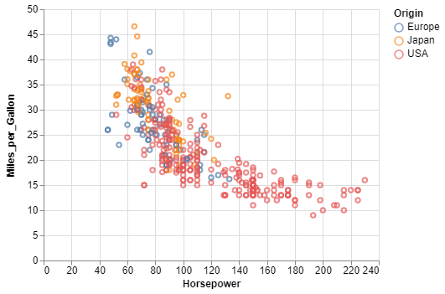
Altair: Declarative Visualization in Python
到官方網址https://altair-viz.github.io/
看看資料視覺化成果
import altair as alt
from vega_datasets import data
cars = data.cars()
alt.Chart(cars).mark_point().encode(
x='Horsepower',
y='Miles_per_Gallon',
color='Origin',
).interactive()

